Slide 1
Разработка Telegram бота для автоматизации бизнес-процесса
Проект выполнил: Студент РТУ «МИРЭА» ИКБО-30-23 Павлов Никита Сергеевич

Slide 2
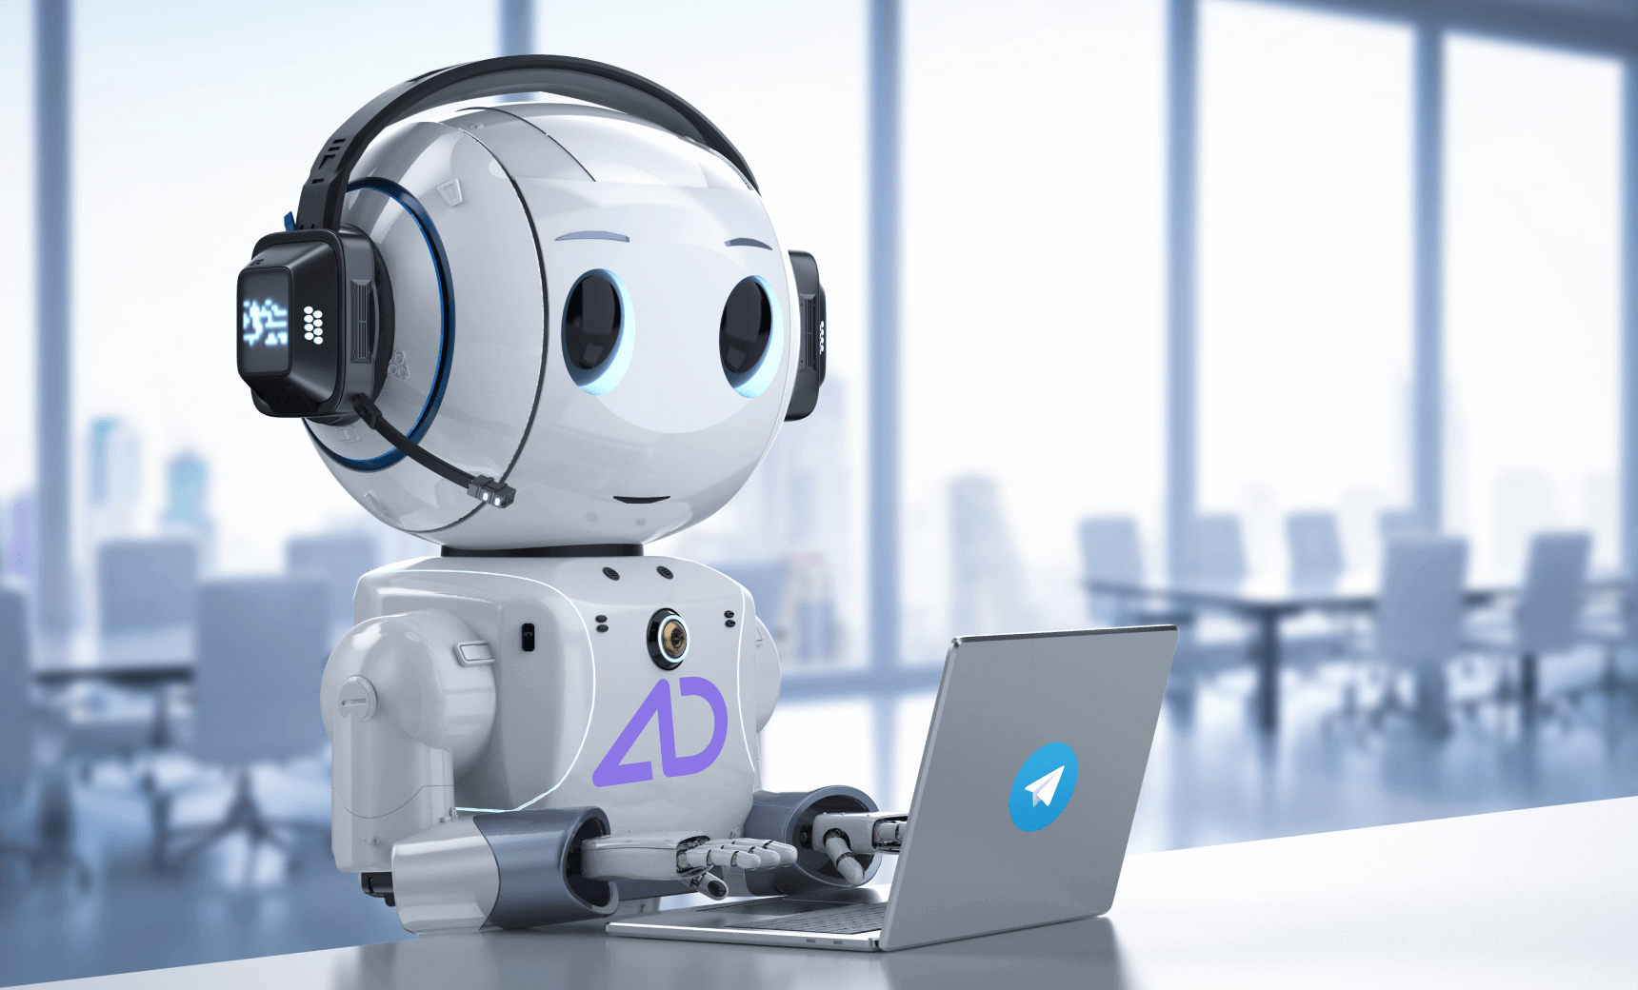
Что же такое бот
Бот — виртуальный робот или искусственный интеллект, который функционирует на основе специальной программы, выполняющий автоматически и/или по заданному расписанию какие-либо действия через интерфейсы, предназначенные для людей.

Slide 3


Типы ботов
Декларативные
Предиктивные

Slide 4
Ограничения Telegram
─ Имя бота должно составлять от 5 до 32 символов, окачиваясь на «bot» или «_bot»
─ Информация о боте ограничивается 120 символами
─ Описание бота ограничивается 512 символами
─ Длина одного сообщения до 4096 символов
─ Подпись к медиафайлам до 1024 символов
─ Изображений и видео в 1 сообщении до 10
─ Размер изображения до 1280 x 1280 пикселей
─ Длина имени файла до 60 символов
─ Бот может отправлять пользователю файлы до 50 МБ
─ Бот может получать от пользователя файлы размером до 20 МБ
─ Бот может содержать до 100 клавиатурных кнопок
─ Бот может содержать до 10240 байт inline кнопок (Учитывается: текст сообщения, markdown разметка, теги. (1 символ ≈ 4 байтам))

Slide 5
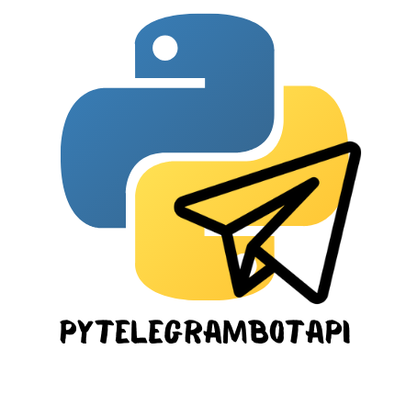
Выбор языка программирования и необходимых библиотек
Основные функции библиотеки Telebot:
1. Создание бота
2. Отправка сообщений
3. Получение сообщений
4. Обработка команд
5. Работа с файлами
6. Управление чатами
7. Работа с каналами
8. Интеграция с другими сервисами

Slide 6
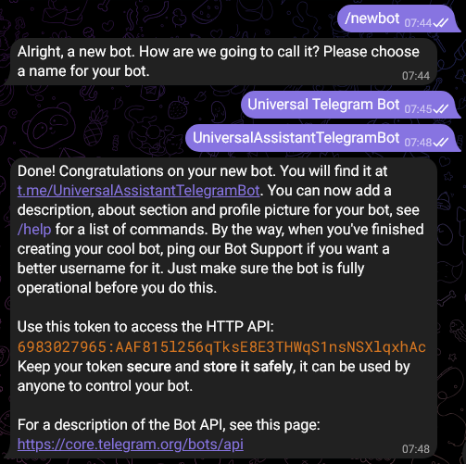
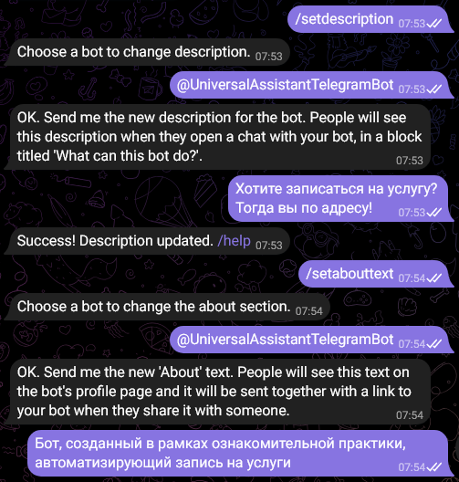
Работа с BotFather

Slide 7
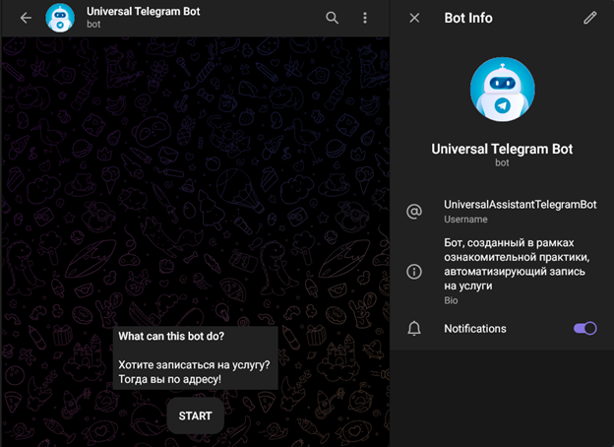
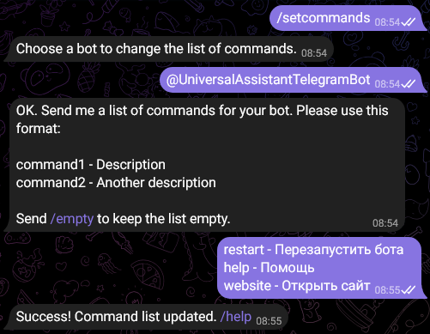
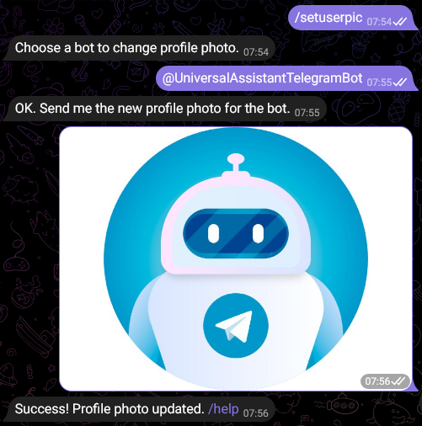
Работа с BotFather

Slide 8
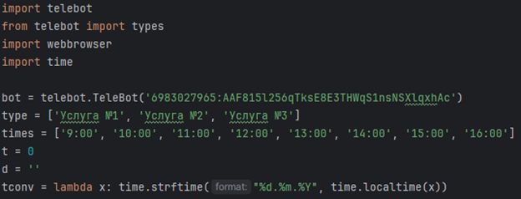


Подготовка к проектированию функционала бота

Slide 9
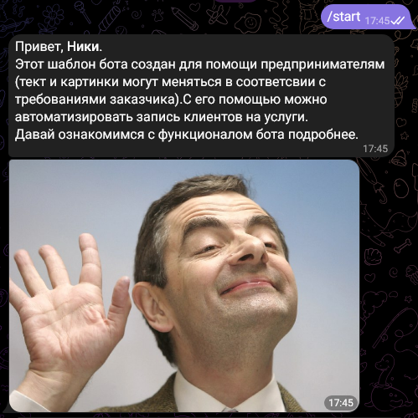
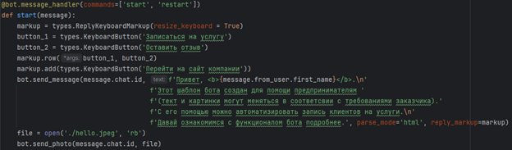
Начало функционирования

Slide 10
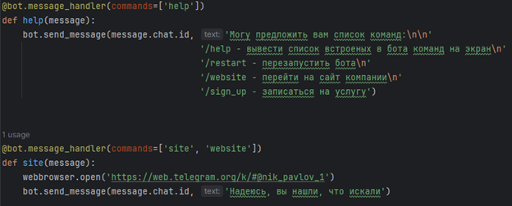
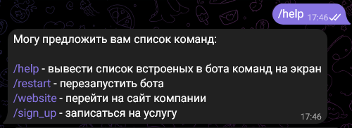
Обработчики команд help и website

Slide 11
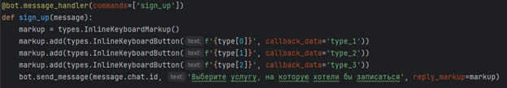
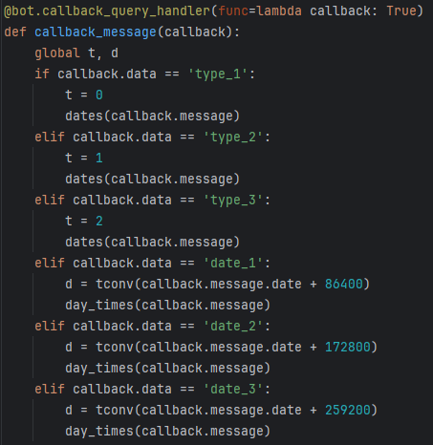
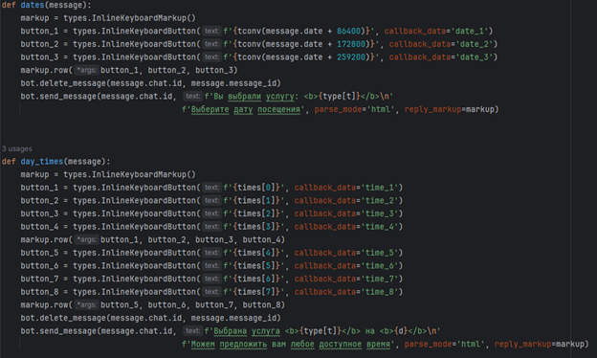
Реализация записи на услугу

Slide 12
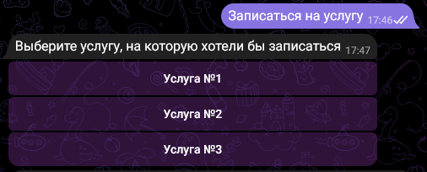
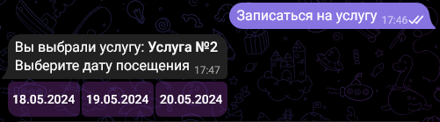
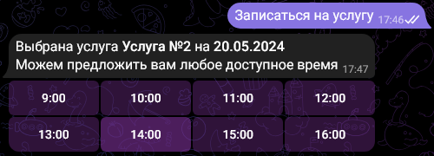
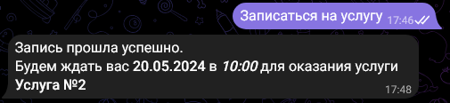
Тестирование функции записи

Slide 13
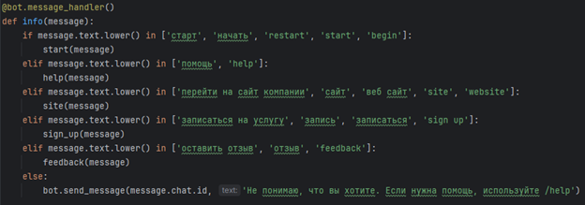
Обработчик текстовых команд

Slide 14
Заключение
В ходе выполнения данной работы были изучены методы и инструменты разработки Telegram-ботов, информация, требуемую для решения поставленной задачи практики. Для реализации проекта была использована библиотека pyTelegramBotAPI языка программирования Python.
В ходе работы был автоматизирован бизнес-процесс, а именно реализована запись клиентов на услуги без участия оператора, благодаря разработке Telegram-бота. Проведено тестирование, которое показало успешную работу программы

